Slide 1
Внутригосударственные механизмы защиты прав человека и гражданина Республики Беларусь

Slide 2
В Конституции РБ сказано:
«Обеспечение прав и свобод граждан РБ является высшей целью государства»
«Все равны перед законом и имеют право без всякой дискриминации на равную защиту прав и законных интересов»
« Каждый имеет право направлять личные и коллективные обращения в государственные органы»
«Государственные органы, должностные и иные лица, которым доверено исполнение государственных функций, обязаны в пределах своей компетенции принимать необходимые меры для осуществления и защиты прав и свобод личности»
«Каждый имеет право на юридическую помощь для осуществления и защиты прав и свобод своих»
И, наконец,
« Каждому гарантируется защита его прав и свобод компетентным, независимым и беспристрастным судом»
На конституционном уровне записано, что каждый из нас имеет право защитить свои права в случае их нарушения, что наши права и их сохранность важны для государства. А как? Куда обратиться? К кому, если вдруг кто-то на них посягнул?

Slide 3
И именно для этого в республике существуют
Внутригосударственные механизмы защиты прав человека и гражданина- система социально-экономических, политических, нравственных и правовых средств и условий, обеспечивающих защиту прав человека и гражданина внутри государства.

Slide 4
Выделяют несколько способов защиты прав граждан:
В судебном порядке.
Во внесудебном порядке (административном)
Конституционное правосудие

Slide 5
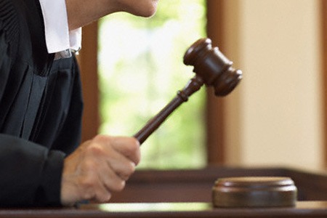
Защита прав в судебном порядке.
Согласно статье 60 Конституции РБ каждому гарантируется защита его прав и свобод компетентным, независимым и беспристрастным судом в определенные законом сроки.
С целью защиты прав, свобод, чести и достоинства граждане в соответствии с законом вправе взыскать в судебном порядке как имущественный вред, так и материальное возмещение морального вреда.

Slide 6
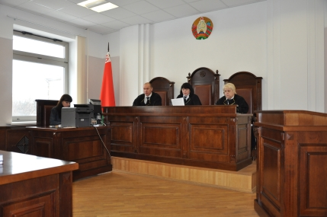
В нашей стране существует две системы судов:
хозяйственные и общие.
Хозяйственные суды рассматривают споры, возникающие, как правило, между организациями и индивидуальными предпринимателями, или же между субъектами хозяйствования и гос. органами.
Гражданам же чаще всего приходится иметь дело именно с Общими судами. Они рассматривают:
— уголовные дела, то есть дела по обвинению в
совершении преступления;
— дела об административных правонарушениях, совершенных гражданами;
— гражданские дела, в которых хотя бы одной из сторон является гражданин.
К последней категории относятся дела по жилищным, семейным, наследственным, трудовым спорам, другим спорам имущественного характера (о разделе квартиры, о расторжении брака и разделе имущества, о взыскании алиментов, о разделе наследственного имущества, о взыскании долга, о восстановлении на работе, о взыскании заработной платы и т.д.).
К сведению, ежегодно суды в Республике Беларусь рассматривают более 300 тысяч гражданских дел.

Slide 7
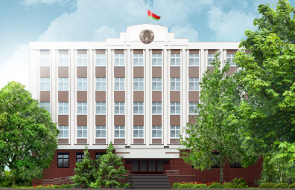
Система общих судов в нашей стране состоит из:
— Верховного Суда Республики Беларусь;
— областных (Минского городского) судов;
— районных (городских) судов.
В систему общих судов входят также и военные суды — межгарнизонные и Белорусский военный суд. Военные суды рассматривают уголовные дела о преступлениях, совершенных военнослужащими и гражданские дела, вытекающие из отношений военной службы (жалобы на действия органов военного управления, восстановление на службе по иску уволенных военнослужащих и др.).
Гомельский областной суд
Приемная суда
г. Гомель, ул. Кирова, 11
тел/факс: (0232)77-70-66
Режим работы суда
пн.-пт. 9:00 - 18:00
перерыв 13:00 - 14:00

Slide 8
Если вы хотите посудиться, нужно составить исковое заявление.
ИСКОВОЕ ЗАЯВЛЕНИЕ – это документ, содержащий требование и его обоснование, подаваемый в суд.
Судья может отказать в принятии заявления только по основаниям, предусмотренным законом. Если заявление неподведомственно суду, судья обязан вынести определение об отказе в принятии заявления и разъяснить истцу, в какой орган он должен обратиться.
Итак, теперь непосредственно сами правила оформления искового заявления в РБ (иначе Ваше заявление будет отклонено). В содержании искового заявления должны быть указаны:
наименование суда, в который оно подается;
наименование и место жительства (место нахождения) истца, а также его представителя, если процессуальный документ подается представителем;
наименование и место жительства (место нахождения) ответчика;
наименование документа (исковое заявление);
точное обозначение требований истца, а если требования являются имущественными, то и цена иска;
факты, которыми истец обосновывает свои требования;
доказательства, подтверждающие каждый из упомянутых фактов;
другие данные, вытекающие из Гражданского процессуального кодекса Республики Беларусь (далее — ГПК) и иных законодательных актов, необходимые для решения вопроса о принятии искового заявления (соблюдение досудебного порядка разрешения дела и т.п.);
перечень приложений;
подпись истца или его представителя и дату подачи.

Slide 9
Сроки рассмотрения искового заявления зависят от категории дел.
Так, гражданские дела по первой инстанции рассматриваются судом не позднее 2 месяцев со дня поступления заявления в суд.
Дела о взыскании алиментов, о взыскании расходов, затраченных государством на содержание детей, находящихся на государственном обеспечении, о возмещении вреда, причиненного жизни или здоровью гражданина, и по требованиям, вытекающим из трудовых правоотношений, рассматриваются судом первой инстанции не позднее 1месяца со дня принятия заявления.
Дела с участием иностранных граждан, проживающих за границей, и иностранных юридических лиц подлежат рассмотрению судом первой инстанции не позднее одного года со дня поступления заявления в суд.

Slide 10
Ставки государственной пошлины с исковых заявлений, заявлений и жалоб, подаваемых в общие суды, а также за выдачу общими судами копий документов
1. Исковые заявления: имущественного характера | 5 процентов цены иска
о взыскании расходов, затраченных государством на содержание детей, находящихся на государственном обеспечении | 1 базовая величина с каждого обязанного лица
о расторжении брака | 3 базовые величины
о расторжении повторного брака | 5 базовых величин
Исковые заявления о расторжении брака с лицами, признанными в установленном порядке безвестно отсутствующими или недееспособными, а также исковые заявления о расторжении брака с лицами, осужденными к лишению свободы на срок не менее 3 лет | 1 базовая величина
Выдача копий решения суда о расторжении брака | от 1 до 3 базовых величин (с одного или с обоих супругов)
И т. д.

Slide 11
Т.о.
Право на судебную защиту — это элемент конституционно-правового статуса личности, который определяет принципы взаимоотношений человека, общества и государства. Поэтому нельзя не согласиться со многими авторами, в том числе и П.В.Анисимовым, который считает, что судебная защита в настоящее время занимает центральное место среди всех форм защиты прав человека и является главным, ведущим способом восстановления нарушенных прав.
Судебная защита — это важнейший элемент государственной защиты прав и свобод человека и гражданина. Она представляет собой самостоятельное направление государственно-властной деятельности, осуществляемое специально созданными для этой цели органами — судами.
Так, судебная защита распространяется на неограниченный круг лиц.

Slide 12
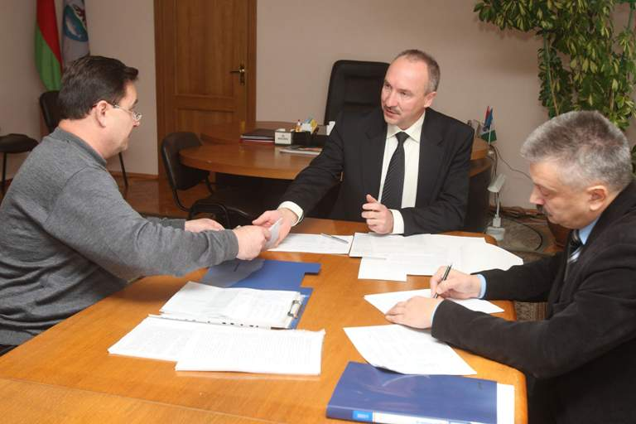
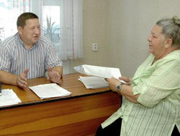
Защита прав во внесудебном порядке (административном)
Путь- подать обращение.
Согласно статье 40 Конституции РБ каждый имеет право направлять личные или коллективные обращения в государственные органы.
Государственные органы, а также должностные лица обязаны рассмотреть обращение и дать ответ по существу в определенный законом срок. Отказ от рассмотрения поданного заявления должен быть письменно мотивированным.

Slide 13
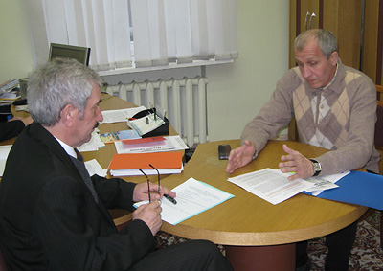
ОБРАЩЕНИЕ – индивидуальные или коллективные заявление, предложение, жалоба, изложенные в письменной, электронной или устной форме.
ПИСЬМЕННЫЕ ОБРАЩЕНИЯ подаются нарочным (курьером), по почте, в ходе личного приема, путем внесения замечаний и (или) предложений в книгу замечаний и предложений.
УСТНЫЕ ОБРАЩЕНИЯ излагаются в ходе личного приема.
СРОКИ ПОДАЧИ ОБРАЩЕНИЙ
1. Подача заявителями заявлений и предложений сроком не ограничивается.
2. Жалобы могут быть поданы заявителями в течение 3лет со дня, когда они узнали или должны были узнать о нарушении их прав, свобод и (или) законных интересов.

Slide 14
Письменные обращения
Письменные обращения граждан должны содержать:
наименование и (или) адрес организации либо должность лица, которым направляется обращение;
фамилию, собственное имя, отчество (если таковое имеется) либо инициалы гражданина, адрес его места жительства (места пребывания) и (или) места работы (учебы);
изложение сути обращения;
личную подпись гражданина (граждан).
Текст обращения должен поддаваться прочтению. Рукописные обращения должны быть написаны четким, разборчивым почерком. Не допускается употребление в обращениях нецензурных либо оскорбительных слов или выражений.

Slide 15
Оставляются без рассмотрения по существу обращения,
которые (по которым):
• изложены не на белорусском или русском языке;
• не содержат фамилии, собственного имени, отчества, адреса места жительства (места пребывания) гражданина;
• не содержат полного наименования юридического лица и адреса его места нахождения, фамилии, собственного имени, отчества руководителя или лица, уполномоченного в установленном порядке подписывать обращения (для юридических лиц);
• содержат текст, не поддающийся прочтению;
• содержат нецензурные либо оскорбительные слова или выражения;
• подлежат рассмотрению в соответствии с законодательством о конституционном судопроизводстве, гражданским, гражданским процессуальным, хозяйственным процессуальным, уголовно-процессуальным законодательством, законодательством, определяющим порядок административного процесса, законодательством об административных процедурах либо в соответствии с законодательными актами установлен иной порядок подачи и рассмотрения таких обращений;
• содержат вопросы, не относящиеся к компетенции органа;
• пропущен без уважительной причины срок подачи жалобы;
• подано повторное обращение, если оно уже было рассмотрено по существу и в нем не содержатся новые обстоятельства, имеющие значение для рассмотрения обращения по существу;
• с заявителем прекращена переписка.

Slide 16
Заявитель имеет право отозвать свое обращение до рассмотрения его по существу путем подачи соответствующего письменного заявления.
Письменные обращения должны быть рассмотрены не позднее 15дней, а обращения, требующие дополнительного изучения и проверки, – не позднее 1месяца.
Обращения рассматриваются, как правило, без взимания платы.

Slide 17
Конституционное правосудие…
Наиболее эффективным институтом судебной защиты прав человека в современном демократическом государстве и обществе, является КОНСТИТУЦИОННОЕ ПРАВОСУДИЕ. Оно осуществляется специализированными конституционными судами или компетентными органами, наделенными полномочиями осуществлять конституционный контроль и обеспечивать своей деятельностью верховенство конституции и приоритет прав и свобод человека.
Функция защиты прав и свобод осуществляется органами конституционной юрисдикции путем использования ТРЕХ основных форм деятельности: посредством абстрактного,
конкретного и индивидуального контроля за соответствием конституции и закрепленным в ней правам и свободам человека и гражданина, законов и иных нормативных актов, а также судебных и административных решений.

Slide 18
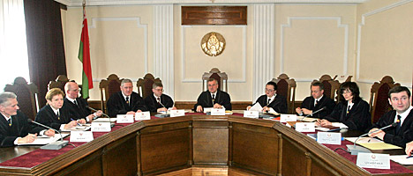
Конституционный Суд Республики Беларусь как орган судебного контроля за конституционностью нормативных правовых актов в государстве, обеспечивая верховенство Конституции и ее непосредственное действие, своей деятельностью, во-первых, также защищает конституционные права и свободы граждан, во-вторых, обеспечивает полноту реализации конституционного права каждого на судебную защиту.

Slide 19
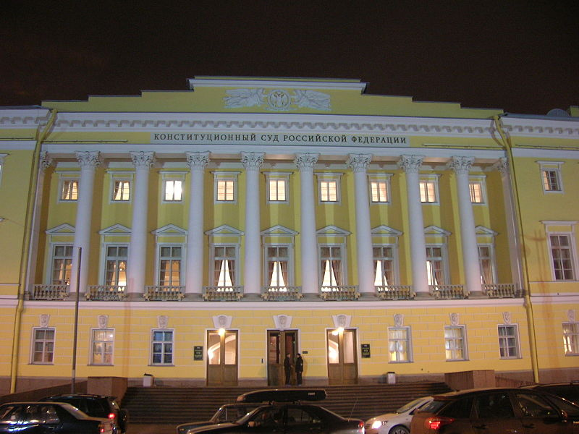
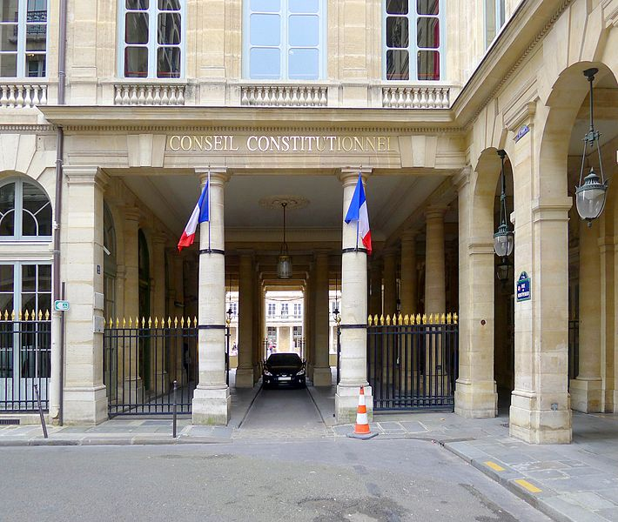
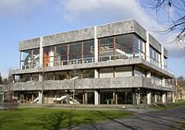
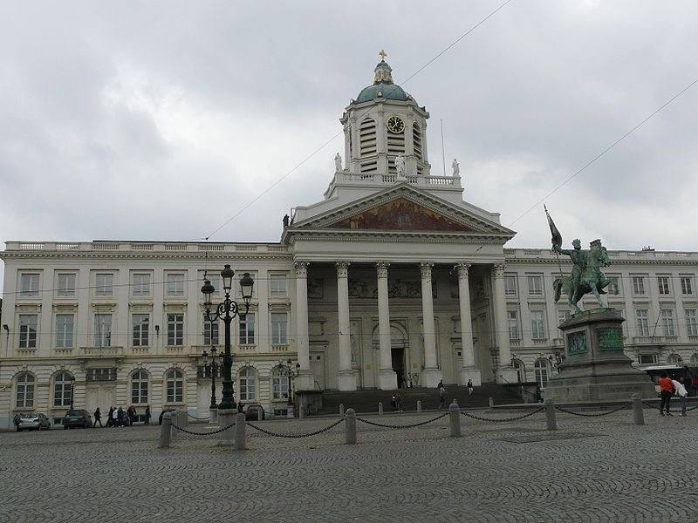
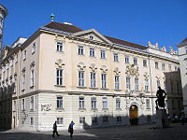
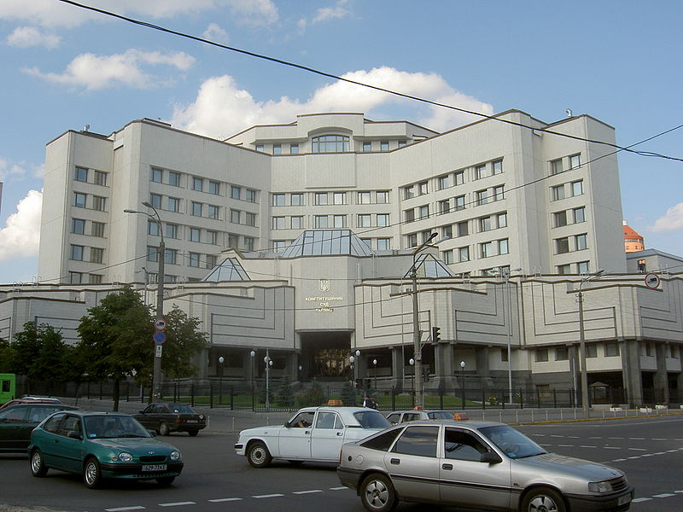
КОНСТИТУЦИОННЫЙ СУД Республики Беларусь как орган судебного контроля за конституционностью нормативных правовых актов в государстве, обеспечивая верховенство Конституции и ее непосредственное действие, своей деятельностью, во-первых, защищает конституционные права и свободы граждан, во-вторых, обеспечивает полноту реализации конституционного права каждого на судебную защиту.
Способы реализации прав граждан
на судебную защиту посредством конституционной юстиции имеют различия в разных государствах с учетом особенностей правовой системы страны, национальных традиций и других факторов.

Slide 20
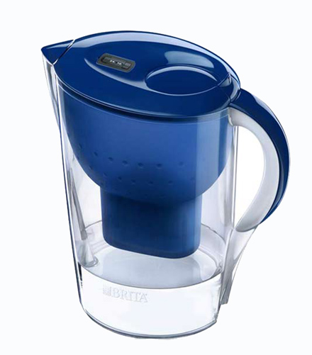
Наиболее распространенным видом доступа граждан к конституционному правосудию является конституционная жалоба.
При этом особое значение для эффективного рассмотрения конституционных жалоб граждан имеют так называемые ФИЛЬТРЫ, с помощью которых конституционный суд освобождается от перегруженности, вызванной необходимостью рассмотрения не входящих в его компетенцию обращений, сосредоточивает свое внимание на проблемах конституционности нормативных правовых актов. Такими «фильтрами» для определения юрисдикции суда, как правило, выступают сотрудники секретариатов судов, группы судей или судья единолично.
Другой подход заключается в использовании внесудебных «фильтров». Ими выступают органы и лица, к которым поступает обращение гражданина до его поступления в конституционный суд. Такой способ доступа граждан к конституционному правосудию является косвенным, или опосредованным, и осуществляется в двух основных формах:
в порядке преюдициального производства
через омбудсмена.
В правовой системе Республики Беларусь механизм преюдициального запроса закреплен в статье 112 Конституции, согласно которой если при рассмотрении конкретного дела суд придет к выводу о несоответствии нормативного акта Конституции, то он принимает решение в соответствии с Конституцией и ставит в установленном порядке вопрос о признании данного нормативного акта неконституционным.
Институт Омбудсмена в Республике Беларусь пока не учрежден. ☹

Slide 21
Обращения в Конституционный Суд
Конституционный Суд Республики Беларусь осуществляет контроль за конституционностью нормативных актов в государстве по предложениям Президента Республики Беларусь, Палаты представителей, Совета Республики, Верховного Суда, Высшего Хозяйственного Суда, Совета Министров Республики Беларусь (статья 116 Конституции Республики Беларусь).
Другие государственные органы, общественные объединения, организации, а также граждане обращаются с инициативой о проверке конституционности акта к органам и лицам, обладающим правом внесения в Конституционный Суд Республики Беларусь предложений о проверке конституционности акта (статья 22 Кодекса Республики Беларусь о судоустройстве и статусе судей).

Slide 22
И…если уже
исчерпаны все имеющиеся внутригосударственные средства правовой защиты, каждый вправе в соответствии с международно-правовыми актами, ратифицированными Республикой Беларусь, обращаться в международные организации с целью защиты своих прав и свобод.

